Slide 1
이드(Id)
당신의 기억을 대신 해드립니다.

Slide 2
서비스 목적
바쁜 일상 속에 기억해야 할 것은 많고 기억하는 것은 많지 않다
하루하루 바쁘게 보내며 정작 내 하루는 어땠는지, 나는 누구인지 신경 못 쓴채로 지낼 때가 많다
나는 누구인가..
그리고 어떻게 살고 있는가..
사용자의 하루 일과를 공유하며 관계를 형성하고,
일상에 대한 기억, 분석을 통해 진정한 “나”를 찾아내는 서비스

Slide 3




핵심 기능
맞춤형 대화
일정 관리
개인 아카이브

Slide 4




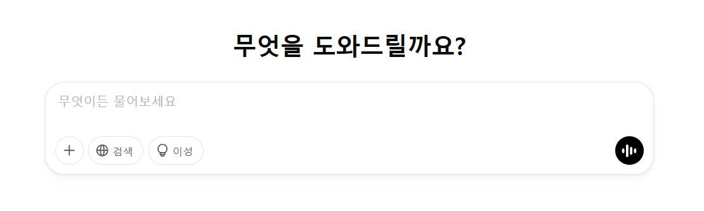



시스템 흐름
웹/앱 = PWA
사용자 대응 전략 수립
맞춤 대화
활동 분석
관심사 분석
감정 분석
일정
메모
일상
데이터 분석
캘린더
아카이브
일기장
데이터 가공
DB 분석

Slide 5
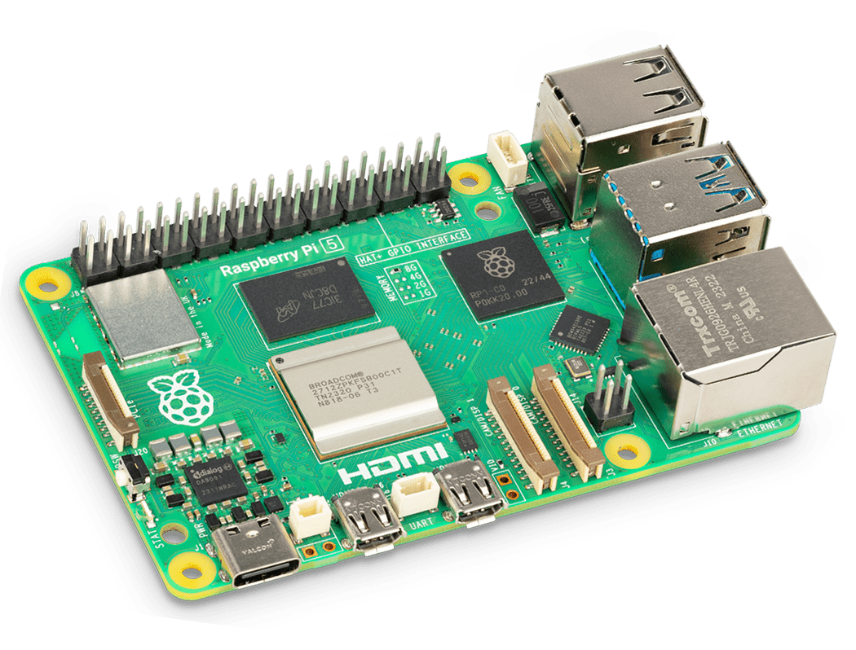



네트워크 설계
게임 서버
[이용 불가]
LLM 서버
(FastAPI)
(Ollama)
DB 분석 서버
(Flask)
(Python)
웹 서버
(React)
(SpringBoot)
(MariaDB)
크롬 확장프로그램

Slide 6
1. 일정 관리
캘린더
사용자 요청 시 일정 저장
일정 직전에 리마인드
웹 페이지에서 일정 “확인/추가/수정/삭제”
일정 관리

Slide 7
2. 개인 아카이브
아카이브
사용자 요청 시 메모 저장
질문 시, 아카이브 RAG 우선 활용
웹 페이지에서 메모 “확인/추가/수정/삭제”
개인 아카이브

Slide 8
3. 맞춤형 대화
일기장
“오늘 하루 어땠어?” 질문 후 응답 저장
고민 상담 요청 시, 일기장 RAG 우선 활용
웹 페이지에서 일기 “확인/추가/수정/삭제”
맞춤형 대화

Slide 9



데이터 분석
분석
데이터 수집
데이터 가공
데이터 분석
사용자 대응 전략
캘린더
추가 질문
활동 분야 분류,
분야별 빈도수&주기
활동 성향 분석,
주요 생활 패턴 파악
생활 패턴 기반 연락
관심사 기반 대화
성향 맞춤형 태도
일정 관리
아카이브
크롬 방문기록
키워드 기반 군집화,
중요 키워드 도출
관심사 분석,
사용자 니즈 파악
개인 아카이브
일기장
추가 질문
감정 점수 평가표
사건 인과관계 노드화
감정 패턴 분석,
사용자 성향 파악
맞춤형 대화

Slide 10
기대효과
일정 관리, 메모 등 사용자 편의성 개선
기억에 기반한 응답으로 맞춤형 정보 제공
“친밀감-정보공유” 선순환 구조를 통한 사용자 신뢰 확보

